Slide 1
Myloc logistikksystem
Portalen
SVERRE fLEM

Slide 2
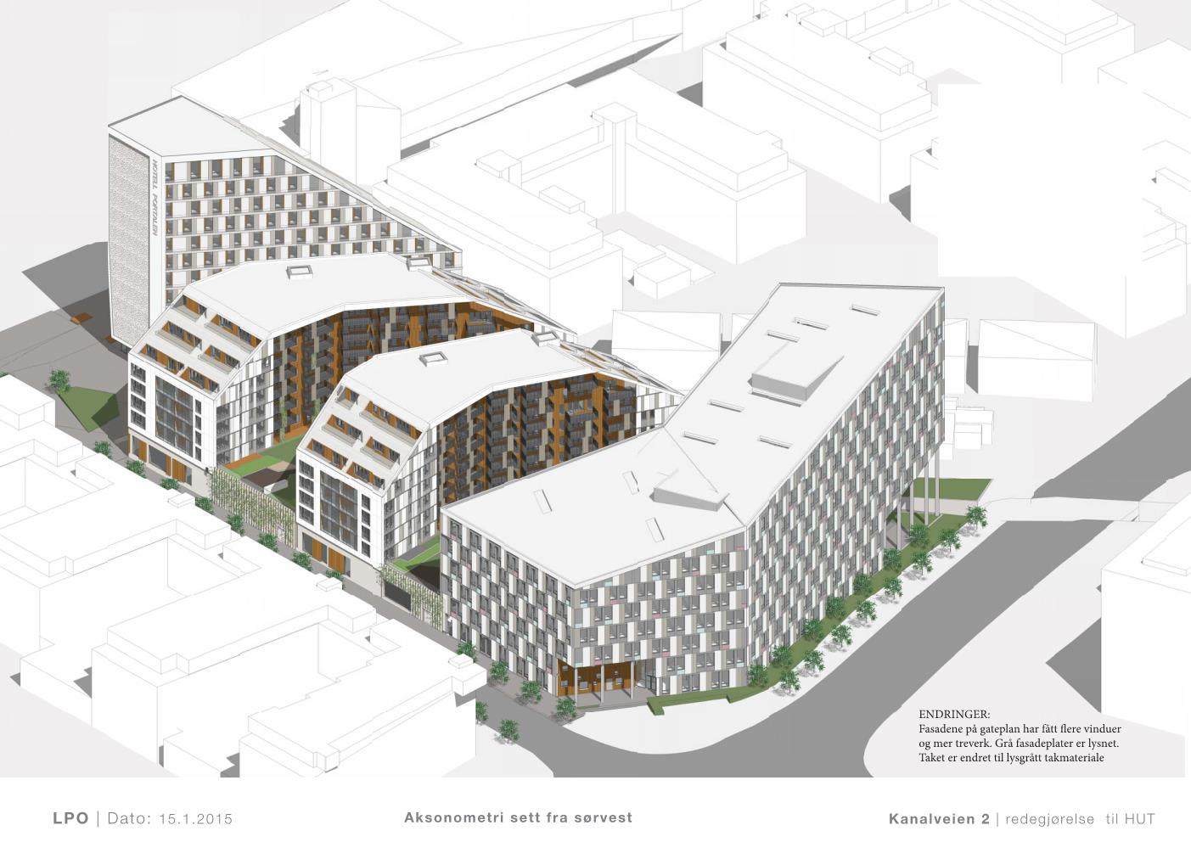
Portalen

Slide 3
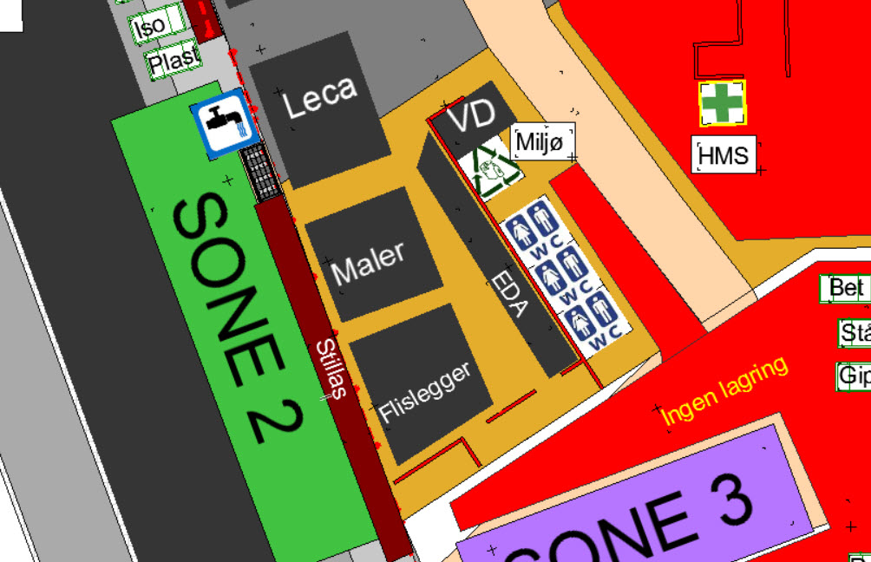
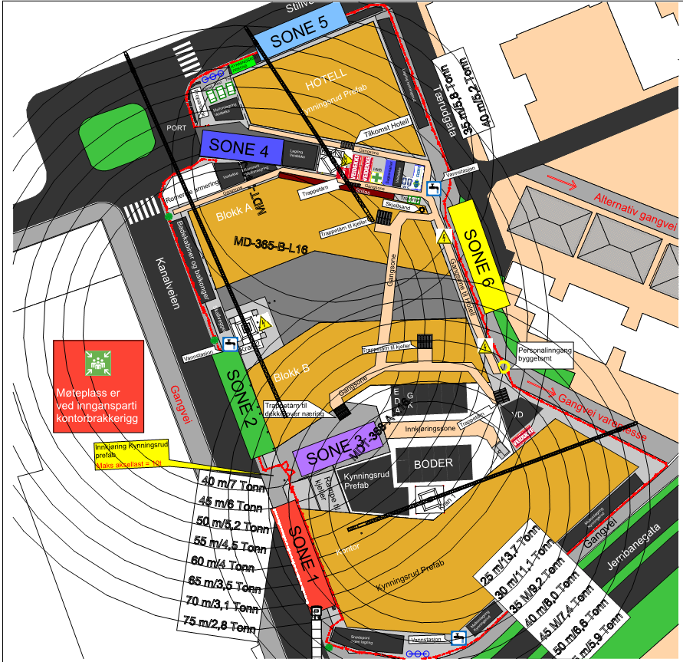
Utfordringer
Lite lagringsplass
Trafikkert område

Slide 5
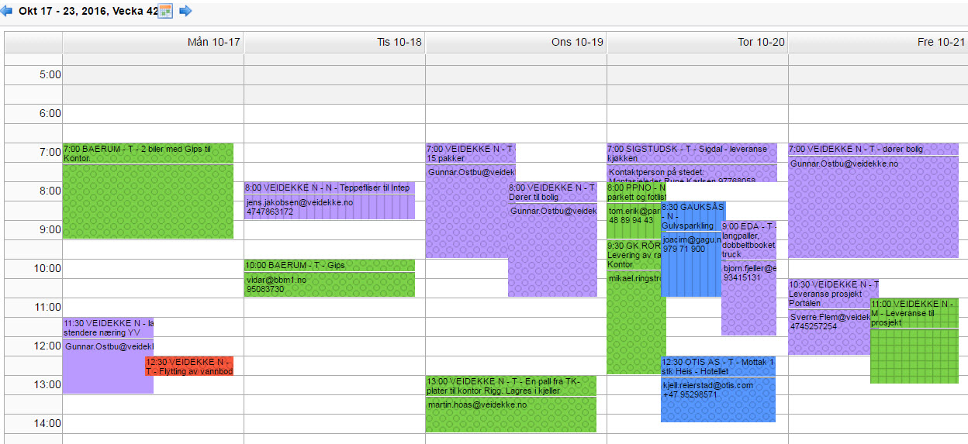
Logistikkplanlegging Med Myloc

Slide 6
Registrering av leveranse

Slide 8
myloc
Bedre kontroll på bestillinger ute på plassen.
Trucksjåfør/riggarbeidere får oversikt over leveranser. Kan disponere tid bedre. iPad.
Oppdatert Myloc på infoskjerm gir tilhørlighet for folk på plassen. Filterfunksjon.
Mindre ventetid for leverandører da godkjent leveranse gir 1. prioritet på byggeplass.
Godt hjelpemiddel med tanke på aktiviteter på byggeplass. Bedre HMS.
Utstyr blir satt på riktig sted med tanke på fremdrift.
Utfordring få leveranser til riktig tid.

Slide 9
Spørsmål?

